Slide 1

14 蜜蜂

Slide 2
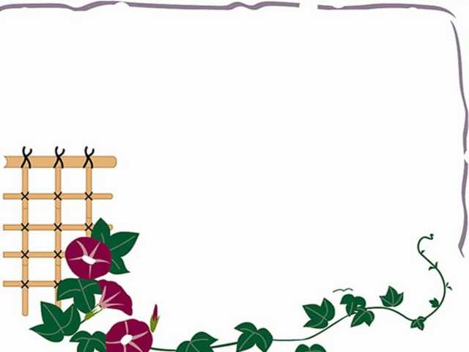
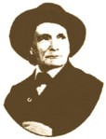
亨利.法布尔（1823—1915）法国著名科学家，科普作家。出生于农民家庭，从小生活极其穷困，作过中学教师，靠业余自学，花十二年的时间，先后取得业士、双学士和博士学位，法布尔是第一位在自然环境中研究昆虫的科学家，他穷毕生之力深入昆虫世界，在自然环境中对昆虫进行观察与实验，真实地记录下昆虫的本能与习性，著成了《昆虫记》这部昆虫学巨著。。《昆虫记》十大册，每册包含若干章，每章详细、深刻地描绘一种或几种昆虫的生活：蜘蛛、蜜蜂、螳螂、蝎子、蝉、甲虫、蟋蟀等等。
法布尔
作者我了解

Slide 3
亨利·法布尔(1823—1915)法国著名科学家、科普作家，曾当过初中数学教师。一次偶然的机会，使他立志做一个为虫子写历史的人。
法布尔是第一位在自然环境中研究昆虫的科学家，他穷毕生之力深入昆虫世界，在自然环境中对昆虫进行观察与实验，真实地记录下昆虫的本能与习性，写成《昆虫记》这部昆虫学巨著。在其朴素的笔下，一部严肃的学术著作如优美的散文，人们不仅能从中获得知识和思想，阅读本身就是一次独特的审美过程。
《昆虫记》共十册，每册包含若干章，每章详细、深刻地描绘一种或几种昆虫的生活：蜘蛛、蜜蜂、螳螂、蝎子、蝉、甲虫、蟋蟀等等。《昆虫记》不仅充满着对生命的敬畏之情，更蕴含着探求真相、追求真理的精神。这就是法布尔精神。如果没有这种精神，就没有《昆虫记》，人类的精神之树将少掉一颗智慧之果。《昆虫记》第一册于1879年问世。1910年，当《昆虫记》第十册问世时，法布尔已经86岁了。

Slide 4
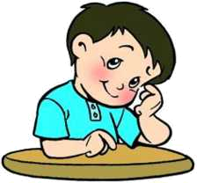
自读课文思考：
1.这篇课文讲了一件什么事?
2.为了验证蜜蜂有没有辨别方向的能力，作者是怎么做的，结论又是怎样的?
3.作者的结论是怎样得出的？

Slide 5

作者做了一个什么试验？
（测试蜜蜂是否有辨认方向的能力）

Slide 6
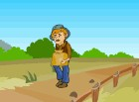
试验的准备工作：
1、在自家花园里捉了一些蜜蜂，放在
纸袋里。
2、在蜜蜂的背上做了白色的记号。
3、让小女孩在蜂窝旁等着。
4、带着走了两里多路，把蜜蜂放出来
哪个环节比较重要呢？这些环节，能
不能去掉其中的某个环节呢？

Slide 7

没等我跨进家门，小女儿就冲过来，脸
红红的，看上去很激动。她高声喊道：“有
两只蜜蜂飞回来了！它们两点四十分回到
蜂窝里，满身都是花粉呢。”
你觉得小女儿告诉爸爸说有两只蜜蜂
回来 了时的心情是怎样的？
（ 激动、兴奋、甚至有些意外的心情。）

Slide 8

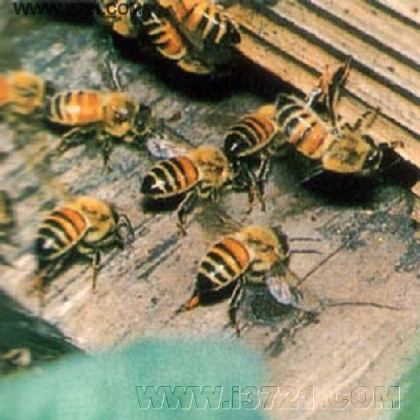

看到经历过那么多困难之后归来的蜜
蜂，你是什么心情？带着自己的感受读
下面 的句子。
“这样，二十只蜜蜂中，十七只没有迷
失方向，准确地回到了家。”

Slide 9
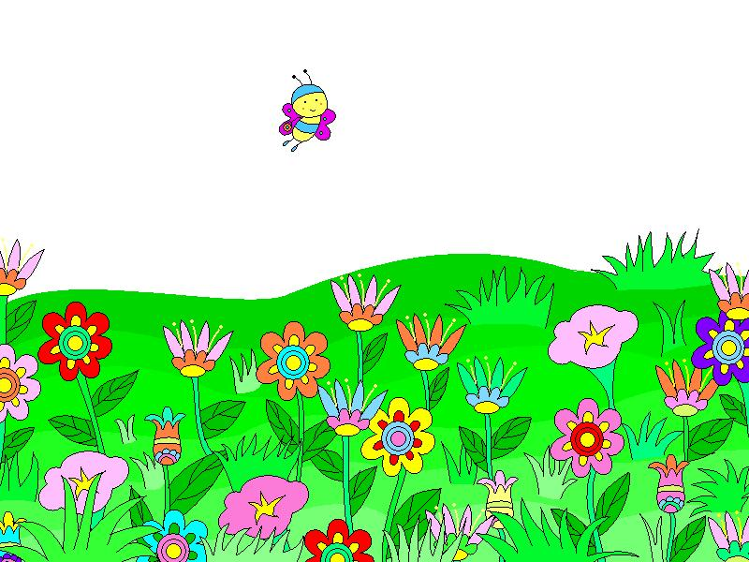

我们来讨论讨论：作者从试验中得出了什么结论?是怎么得出的?
“蜜蜂靠的不是超常的记忆力，而是一种我无法解释的本能。”
——这是作者通过实验，经过认真观察，用心思考得出来的。

Slide 10
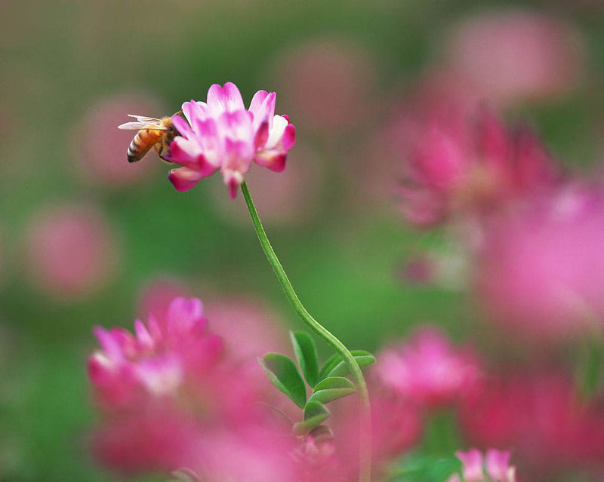
蜜蜂
捉
做事严谨
做记号
实验
放
实事求是
得出结论

Slide 11
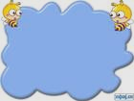

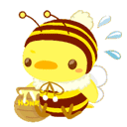
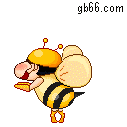
一、在括号里填上适当的词语。
辨认（ ） 迷失（ ） 寻找（ ）
推测（ ） 减少（ ） 打开（ ）
方向
方向
答案
结论
阻力
纸袋
二、质疑。
  另外的三只蜜蜂哪里去了？你能推测一下吗？

Slide 12
谢谢大家！

